Slide 1
B-309 BİYOKİMYA I
II.HAFTA

Slide 2
İKİNCİ HAFTA DERS İÇERİĞİ
Moleküllerdeki üç boyutlu yapının anlaşılabilmesi ve tanımlanabilmesi için stereoizomerlik kavramının detaylandırılması,
Öğrencilerin Organik Kimya bilgileri doğrultusunda konunun Biyokimyasal önemlerini tartışması yapılacaktır.

Slide 3
Biyomoleküllerin fonksiyonları için bağlar özellikle kovalent bağlar ve işlevsel gruplar önemlidir.
Biyokimyada moleküllerin işlevsel grupları grupları üç boyutlu yapılarını yani uzaydaki yerleşimlerini belirlemede önemlidir.
Karbon içeren bu bileşiklerin stereokimyasal özellikleri işlevleri için önemlidir.

Slide 4
Biyomoleküllerin üç boyutlu etkileşimleri görevlerini belirler.
Stereoözgüllük biyomoleküller arası etkileşimlerde önemlidir.
Bu konu derste detaylandırılacak ve çeşitli örnekler verilecektir.

Slide 5
Basit moleküllerin stereokimyasal gösterimi (üç farklı) şekilde yazılacaktır.
Konfigürasyon dönüşü sınırlandıran bağlar ve sübstitüye grupların düzenlenmesinde kiral merkezlerin rolü tartışılacaktır.
Geometrik ve cis-trans izomerlere örnekler yazılarak biyokimyasal farklılıkların

Slide 6
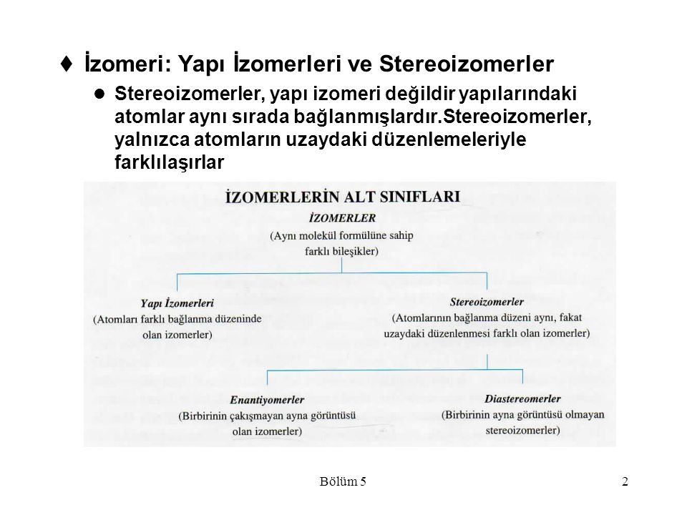
https://www.google.com/url?sa=i&url=https%3A%2F%2Fslideplayer.biz.tr%2Fslide%2F2686211%2F&psig=AOvVaw0-Fbt-Q1Pg5vRLwjAnqusb&ust=1589378645424000&source=images&cd=vfe&ved=0CAIQjRxqFwoTCMj1nIC_rukCFQAAAAAdAAAAABAU

Slide 7
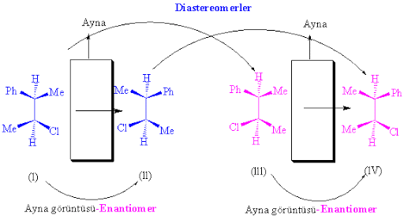
https://www.google.com/url?sa=i&url=http%3A%2F%2Fw3.balikesir.edu.tr%2F~hnamli%2Fokdn6%2Fokdn6.htm&psig=AOvVaw0-Fbt-Q1Pg5vRLwjAnqusb&ust=1589378645424000&source=images&cd=vfe&ved=0CAIQjRxqFwoTCMj1nIC_rukCFQAAAAAdAAAAABAN

Slide 8
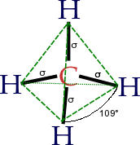
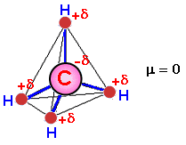
https://www.google.com/url?sa=i&url=http%3A%2F%2Fbiyokimya.vet%2Fdocuments%2FOrganik-kimya%2FC_Atomu_ve_Stereokimya.pdf&psig=AOvVaw0-Fbt-Q1Pg5vRLwjAnqusb&ust=1589378645424000&source=images&cd=vfe&ved=0CAIQjRxqFwoTCMj1nIC_rukCFQAAAAAdAAAAABA7
https://www.google.com/url?sa=i&url=http%3A%2F%2Fwww.100ciaquimica.net%2Ftemas%2Ftema4%2Fpunto3c.htm&psig=AOvVaw0-Fbt-Q1Pg5vRLwjAnqusb&ust=1589378645424000&source=images&cd=vfe&ved=0CAIQjRxqFwoTCMj1nIC_rukCFQAAAAAdAAAAABAr

Slide 9
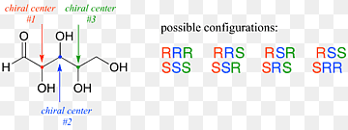
https://www.google.com/url?sa=i&url=https%3A%2F%2Fwww.pngwing.com%2Ftr%2Fsearch%3Fq%3DStereoizomerizm&psig=AOvVaw0-Fbt-Q1Pg5vRLwjAnqusb&ust=1589378645424000&source=images&cd=vfe&ved=0CAIQjRxqFwoTCMj1nIC_rukCFQAAAAAdAAAAABBI

Slide 10
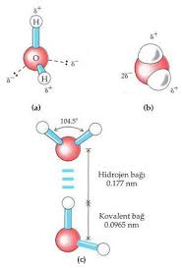
https://www.google.com/url?sa=i&url=https%3A%2F%2Favys.omu.edu.tr%2Fstorage%2Fapp%2Fpublic%2Ftinkilic%2F62517%2FB%25C4%25B0YOK%25C4%25B0MYA%2520I-%2520Ocak%25202020.pdf&psig=AOvVaw0-Fbt-Q1Pg5vRLwjAnqusb&ust=1589378645424000&source=images&cd=vfe&ved=0CAIQjRxqFwoTCMj1nIC_rukCFQAAAAAdAAAAABBX

Slide 11
önemi açıklanacaktır.
Moleküler asimetri, kiral ve akiral moleküller, enantiyomerler ve diastereomerlerin biyokimyadaki önemi kavramların açıklanması ve formüller üzerinden anlatılacaktır.

Slide 12
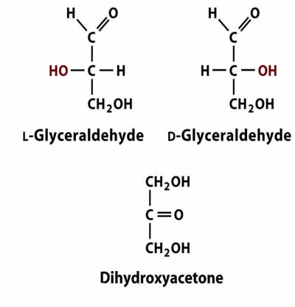
https://www.google.com/url?sa=i&url=http%3A%2F%2F80.251.40.59%2Fveterinary.ankara.edu.tr%2Ffidanci%2FDers_Notlari%2FDers_Notlari%2FKarbonhidratlar.html&psig=AOvVaw2jQgNvE7El8PwI8owDRCiv&ust=1589379304025000&source=images&cd=vfe&ved=0CAIQjRxqFwoTCPjmo73BrukCFQAAAAAdAAAAABAJ

Slide 13
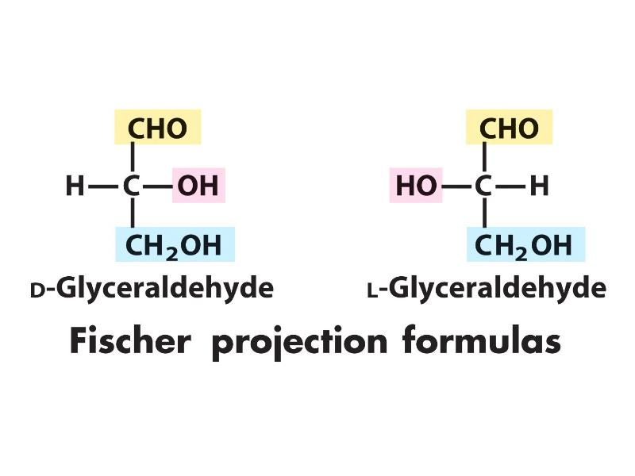
https://www.google.com/url?sa=i&url=http%3A%2F%2Fgenderi.org%2Fkarbondioksit-asimilasyonu-ile-yesil-bitkilerde-fotosentez-son.html%3Fpage%3D3&psig=AOvVaw2jQgNvE7El8PwI8owDRCiv&ust=1589379304025000&source=images&cd=vfe&ved=0CAIQjRxqFwoTCPjmo73BrukCFQAAAAAdAAAAABAO

Slide 14
Makromoleküllerin Oluşumunda Etkili Olan Kimyasal Bağlar:
Molekül içi ve moleküller arası kimyasal bağlar; kuvvetli ve zayıf bağlar; disülfit köprüleri, hidrojen bağları, hidrofobik ilişkiler vb. TARTIŞILACAK

Slide 15
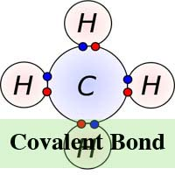
https://www.google.com/url?sa=i&url=https%3A%2F%2Fwww.youtube.com%2Fwatch%3Fv%3Ds1f7DzYF0jI&psig=AOvVaw0as6vkrtcFee2G3n3b5-B_&ust=1589379515805000&source=images&cd=vfe&ved=0CAIQjRxqFwoTCOjaxqfCrukCFQAAAAAdAAAAABAJ

Slide 16
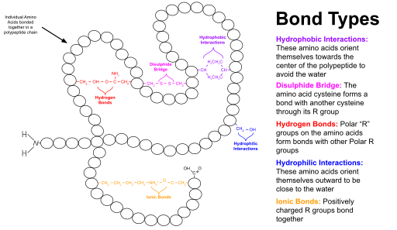
https://www.google.com/url?sa=i&url=https%3A%2F%2Fen.wikipedia.org%2Fwiki%2FProtein_tertiary_structure&psig=AOvVaw1cBSMXZ2FPq1Yx37UL_AHr&ust=1589379766124000&source=images&cd=vfe&ved=0CAIQjRxqFwoTCMiD05jDrukCFQAAAAAdAAAAABAs

Slide 17
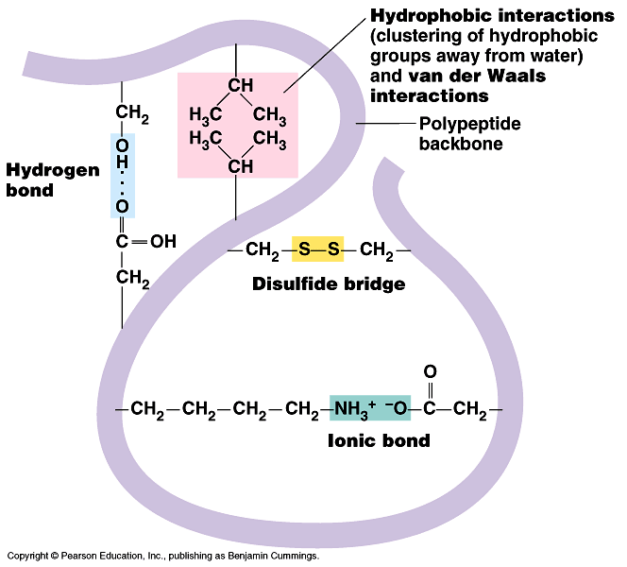
https://www.google.com/url?sa=i&url=http%3A%2F%2Fhairmomentum.com%2Fwhat-goes-on-in-the-hair-during-japanese-hair-straightening%2F&psig=AOvVaw1cBSMXZ2FPq1Yx37UL_AHr&ust=1589379766124000&source=images&cd=vfe&ved=0CAIQjRxqFwoTCMiD05jDrukCFQAAAAAdAAAAABAx

Slide 18
https://www.google.com/url?sa=i&url=https%3A%2F%2Fchallieze.wordpress.com%2F2013%2F03%2F18%2Fprotein-structure%2F&psig=AOvVaw1cBSMXZ2FPq1Yx37UL_AHr&ust=1589379766124000&source=images&cd=vfe&ved=0CAIQjRxqFwoTCMiD05jDrukCFQAAAAAdAAAAABBA

Slide 19
Sulu sistemlerdeki zayıf etkileşimler,
Bir su molekülünün oksijen atomu ile diğer su molekülünün hidrojen atomu arasında oluşan elektrostatik çekim olan hidrojen bağı,
Moleküllerin hidrofobik bölgelerini bir arada tutan hidrofobik etkileşimler,

Slide 20
Polar veya yüklü ve polar olmayan bölgeleri içeren amfipatik bileşikler,
İki yüksüz atomun birbirine yaklaştığında oluşan dipolün oluşturduğu zayıf çekim güçleri (van der Waals etkileşimleri),
Yüklü gruplar arasında gerçekleşen iyonik etkileşimler

Slide 21
Bu hafta anlatılacak konulardır.
Ders sonunda sorular sorulup bir sonraki hafta tartışılması istenecektir.
Bir önceki hafta sorulan sorular değerlendirilecektir.

Slide 22
KAYNAKÇA
Başlıca Kaynak: Lehnınger Biyokimyanın İlkeleri, Davıd L.Nelson, Mıchael M. Cox, Beşinci Baskıdan Çeviri, Çeviri Editörü; Y. Murat Elçin, Palme Yayıncılık, 2013.

Slide 23
Principles of Biochemistry, H. R. Horton, L. A. Moran, K. G. Scrimgeour, M. D. Perry, J. D. Rawn, Pearson Prentis Hall, 2006.
Color Atlas of Bıochemıstry, J. Koolman, K. H. Roehm, Georg Thıeme Verlag, 2005.

Slide 24
Harper’s Illustrated Bıochemıstry, R. K. Murray, D. K. Granner, P. A. Mayes, V. W. Rodwell, Lange Medıcal Books/McGraw-Hıll Medıcal Publıshıng Dıvısıon, 2003.
Basic Concepts in Biochemistry, A Student’s Survival Guide, H. F. Gilbert, McGraw-Hill Health Proffesions Division, 2000.

